Slide 1


绿韵华农，学术匠心
——学术汇报PPT模板
汇报人：XXX
汇报日期：XX月XX日

Slide 2
CONTENT
目录
01
02
03
04
请输入标题
请输入标题
请输入标题
请输入标题
在此输入一些你的文字解释
在此输入一些你的文字解释
在此输入一些你的文字解释
在此输入一些你的文字解释

Slide 3
PART 01
请输入标题
Please enter a title
在此输入一些你的文字解释

Slide 4
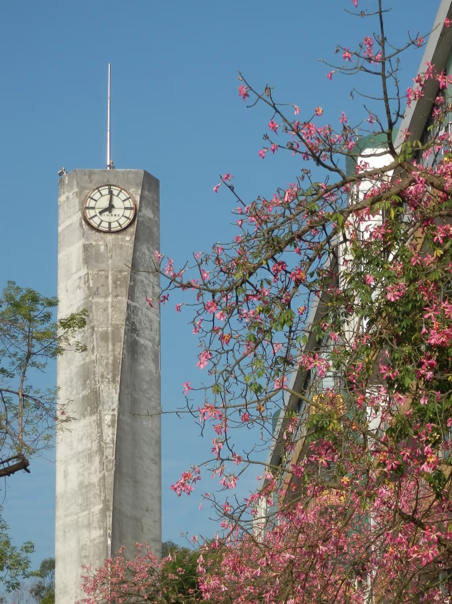
请输入标题——一段图文
Please enter a title
设计理念：
PPT重点突出华农特色，彰显学术底蕴，在封面、目录页、过渡页等关键位置使用华南农业大学校徽，并体现“修德、博学、求实、创新”的校训精神。 采用红满堂、行政楼等华农标志性建筑和紫荆花景观的简约剪影作为装饰。 配色运用深绿色代表着生态和生命力，浅绿色代表着活力与创新。整体风格简洁，既能体现华农的学术特色，又能满足科研人员高效、专业地展示研究成果。

Slide 5
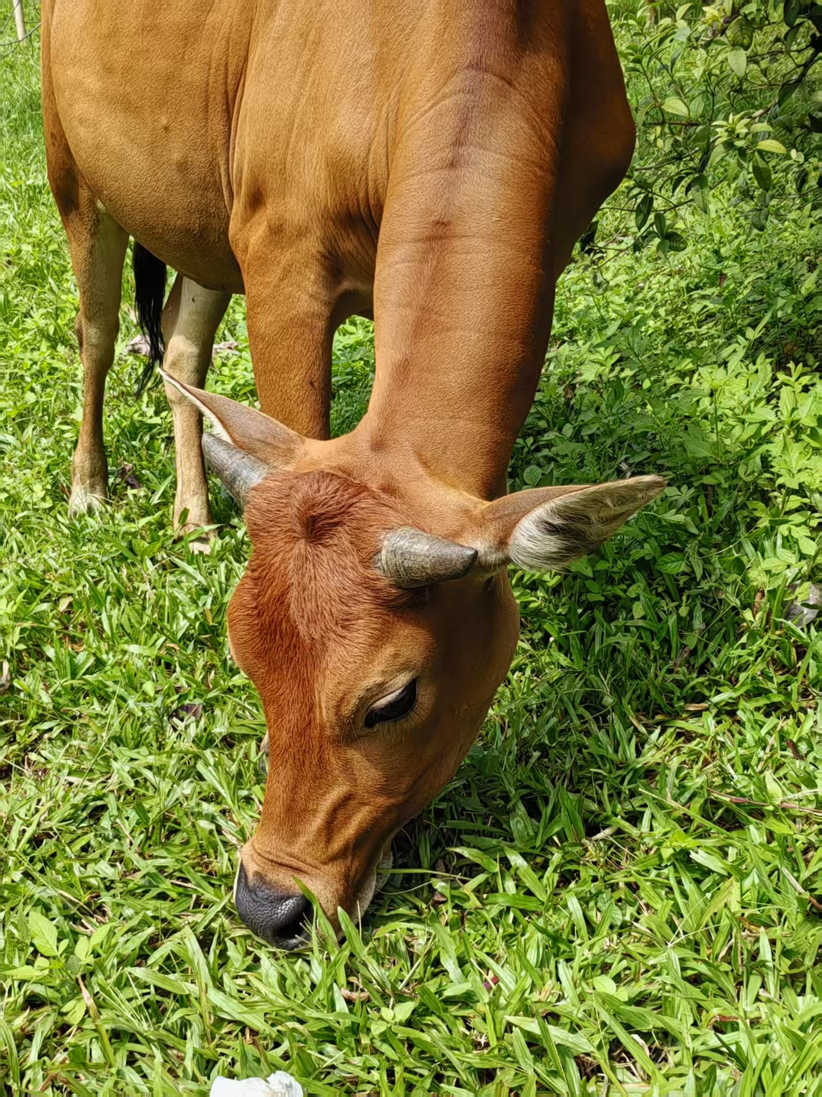
请输入标题——两段图文
Please enter a title
请输入副标题
华南农业大学是国家"双一流"建设高校。校园坐落在素有"花城"美誉的广州市，土地总面积8211亩，其中天河五山校部4407亩，增城教学科研基地3804亩。学校建筑总面积140万平方米，自然景色与人文景观交相辉映，形了"五湖四海一片林"的优美环境。
请输入副标题
华南农业大学是国家"双一流"建设高校。校园坐落在素有"花城"美誉的广州市，土地总面积8211亩，其中天河五山校部4407亩，增城教学科研基地3804亩。学校建筑总面积140万平方米，自然景色与人文景观交相辉映，形了"五湖四海一片林"的优美环境。

Slide 6
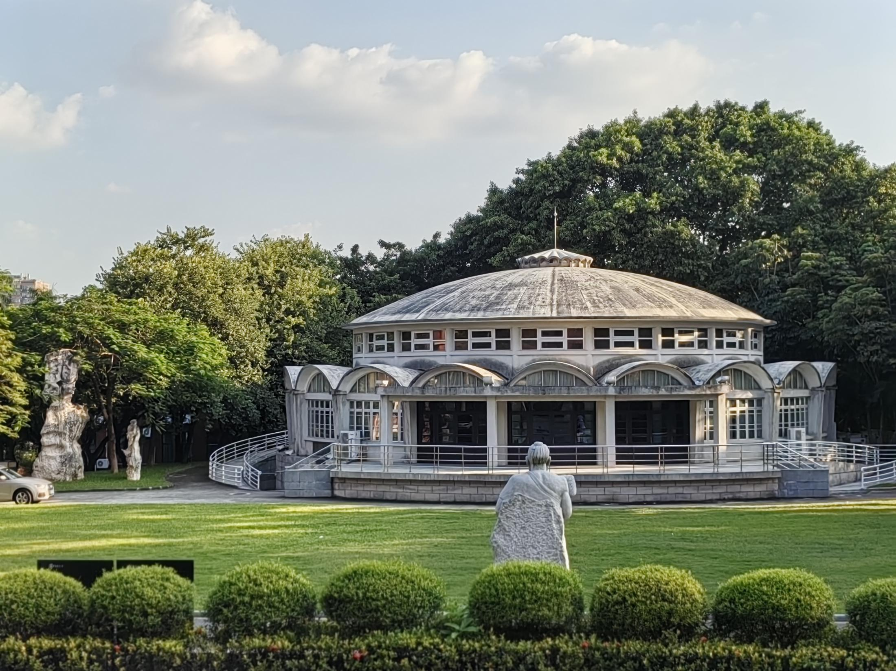
请输入标题——三段图文
Please enter a title
请输入副标题
请输入副标题
请输入副标题
华南农业大学是国家"双一流"建设高校。校园坐落在素有"花城"美誉的广州市，土地总面积8211亩，其中天河五山校部4407亩，增城教学科研基地3804亩。学校建筑总面积140万平方米，自然景色与人文景观交相辉映，形了"五湖四海一片林"的优美环境。
华南农业大学是国家"双一流"建设高校。校园坐落在素有"花城"美誉的广州市，土地总面积8211亩，其中天河五山校部4407亩，增城教学科研基地3804亩。学校建筑总面积140万平方米，自然景色与人文景观交相辉映，形了"五湖四海一片林"的优美环境。
华南农业大学是国家"双一流"建设高校。校园坐落在素有"花城"美誉的广州市，土地总面积8211亩，其中天河五山校部4407亩，增城教学科研基地3804亩。学校建筑总面积140万平方米，自然景色与人文景观交相辉映，形了"五湖四海一片林"的优美环境。

Slide 7

请输入标题——一段文本
Please enter a title
这里填写总结性的一句话
华南农业大学是国家"双一流"建设高校。校园坐落在素有"花城"美誉的广州市，土地总面积8211亩，其中天河五山校部4407亩，增城教学科研基地3804亩。学校建筑总面积140万平方米，自然景色与人文景观交相辉映，形了"五湖四海一片林"的优美环境。
华南农业大学是国家"双一流"建设高校。校园坐落在素有"花城"美誉的广州市，土地总面积8211亩，其中天河五山校部4407亩，增城教学科研基地3804亩。学校建筑总面积140万平方米，自然景色与人文景观交相辉映，形了"五湖四海一片林"的优美环境。

Slide 8
请输入标题——两段文本
Please enter a title
0
0
请输入副标题
请输入副标题
华南农业大学是国家"双一流"建设高校。校园坐落在素有"花城"美誉的广州市，土地总面积8211亩，其中天河五山校部4407亩，增城教学科研基地3804亩。学校建筑总面积140万平方米，自然景色与人文景观交相辉映，形了"五湖四海一片林"的优美环境。
华南农业大学是国家"双一流"建设高校。校园坐落在素有"花城"美誉的广州市，土地总面积8211亩，其中天河五山校部4407亩，增城教学科研基地3804亩。学校建筑总面积140万平方米，自然景色与人文景观交相辉映，形了"五湖四海一片林"的优美环境。

Slide 9
https://www.ypppt.com/
请输入标题——四段文本
Please enter a title
请输入副标题
请输入副标题
华南农业大学是国家"双一流"建设高校。校园坐落在素有"花城"美誉的广州市，土地总面积8211亩，其中天河五山校部4407亩，增城教学科研基地3804亩。学校建筑总面积140万平方米，自然景色与人文景观交相辉映，形了"五湖四海一片林"的优美环境。
华南农业大学是国家"双一流"建设高校。校园坐落在素有"花城"美誉的广州市，土地总面积8211亩，其中天河五山校部4407亩，增城教学科研基地3804亩。学校建筑总面积140万平方米，自然景色与人文景观交相辉映，形了"五湖四海一片林"的优美环境。
请输入副标题
请输入副标题
华南农业大学是国家"双一流"建设高校。校园坐落在素有"花城"美誉的广州市，土地总面积8211亩，其中天河五山校部4407亩，增城教学科研基地3804亩。学校建筑总面积140万平方米，自然景色与人文景观交相辉映，形了"五湖四海一片林"的优美环境。
华南农业大学是国家"双一流"建设高校。校园坐落在素有"花城"美誉的广州市，土地总面积8211亩，其中天河五山校部4407亩，增城教学科研基地3804亩。学校建筑总面积140万平方米，自然景色与人文景观交相辉映，形了"五湖四海一片林"的优美环境。

Slide 10
请输入标题——递进关系图
Please enter a title
请输入副标题
在此输入一些你的文字解释
请输入副标题
请输入副标题
在此输入一些你的文字解释
请输入副标题
请输入副标题
在此输入一些你的文字解释
请输入副标题
请输入副标题
在此输入一些你的文字解释
请输入副标题
请输入副标题
在此输入一些你的文字解释
请输入副标题

Slide 11
请输入标题——工作展望
Please enter a title
关键词
华南农业大学是国家"双一流"建设高校。校园坐落在素有"花城"美誉的广州市，土地总面积8211亩。
关键词
关键词
华南农业大学是国家"双一流"建设高校。校园坐落在素有"花城"美誉的广州市，土地总面积8211亩。
华南农业大学是国家"双一流"建设高校。校园坐落在素有"花城"美誉的广州市，土地总面积8211亩。
关键词
关键词
华南农业大学是国家"双一流"建设高校。校园坐落在素有"花城"美誉的广州市，土地总面积8211亩。
华南农业大学是国家"双一流"建设高校。校园坐落在素有"花城"美誉的广州市，土地总面积8211亩。

Slide 12
敬请批评指正

